Slide 1
Дом Будущего
« Умный Дом »
Презентацию подготовила
ученица «8А» класса
Якимовская Елизавета

Slide 2
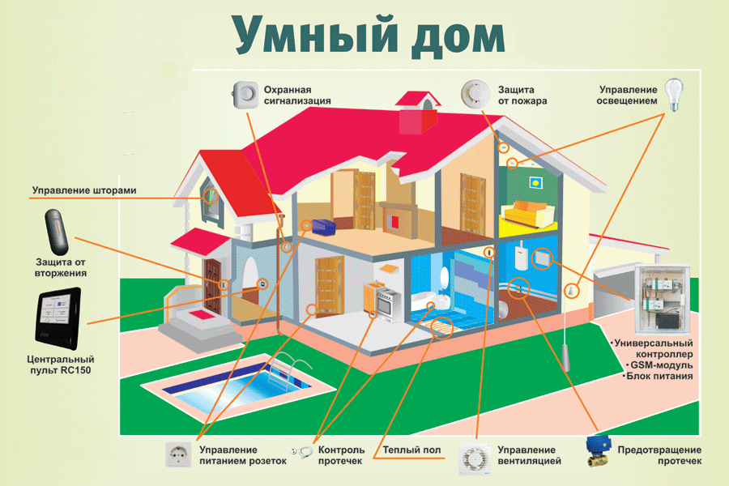

Slide 3
экономия
Умный дом :
1.Позволит вам настроить освещение наиболее удобным для вас способом, поэтому вы не только значительно сэкономите на оплате электричества, но и сделаете свое жилище более комфортным и уютным.

Slide 4
2.Умный дом Расход тепла и размер платежей снижаются в среднем на 30-40% зимой и до 60% в межсезонье.
3. Снижение платежей за воду - 41%

Slide 5
В базу данных холодильника можно загрузить не только список продуктов, но и рецепты, а также любимые блюда всех членов семьи. Благодаря этому, система сможет сама выдавать вам информацию о том, какие продукты необходимо купить для приготовления того или иного блюда. Кроме этого, вы можете занести в базу напоминания о предстоящих событиях и делах.

Slide 6
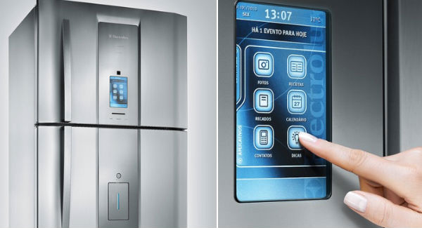
.

Slide 7
Встроенный пылесос позволяет бороться с пылью и вредными микрочастицами безо всяких усилий с вашей стороны, притом, что само устройство настолько мало, что его не видно. Центральный пылесос не только снимет с вас часть домашних дел, но и сделает воздух в доме чистым и свежим. Вы сами заметите это, когда система осуществит уборку.

Slide 8
В системе « Умного дома » имеются встроенные средства, направленные против последствий таких ситуаций как утечка газа, возгорание, утечка воды и т. д. Однако система не только примет все необходимое для безопасности жилища, но и оповести вас, а также необходимые службы ( правоохранительные органы, пожарную, службу газового хозяйства ) при помощи голосового сообщения. Для этого необходимо внести в систему номера служб, на которые следует звонить при возникновении нестандартной ситуации и соответствующие голосовые сообщения.

Slide 9
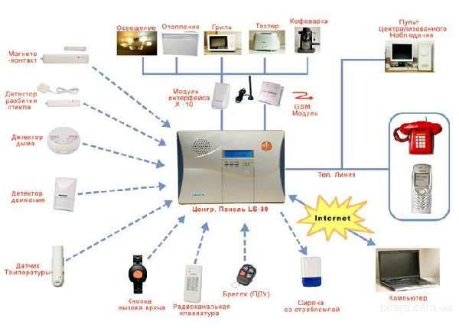

Slide 10
Даже если вы покинете дом на длительный срок, ваше отсутствие может остаться совершенно незамеченным, если вы оставите включенной систему имитации присутствия. Вы сможете настроить данный режим таким образом, что в разных комнатах квартиры или дома будет время от времени включаться свет, музыка или телевизор. Прожектор направит на окна спроецированные изображения в виде силуэтов человека. А звуки, напоминающие воду, льющуюся из крана, свист чайника и приглушенный голос радио развеет все сомнения злоумышленников в том, что дома кто - то есть.

Slide 11
Ваше жилище должно быть комфортным не только для человека, но и для его четвероногих питомцев, заботе о которых необходимо уделить немаловажное внимание. « Умный дом » создан таким образом, что обитающие в нем животные не могут нанести вреда имеющимся в нем устройствам. А « Умный дом » обеспечивает их всем необходимым для жизни – пищей, водой и следит за порядком в их кормушках и туалете.

Slide 12
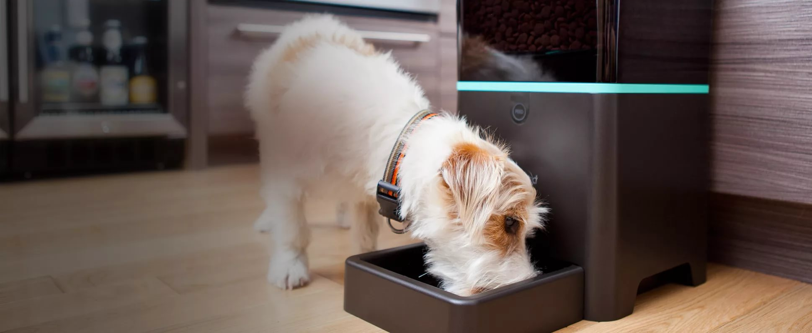
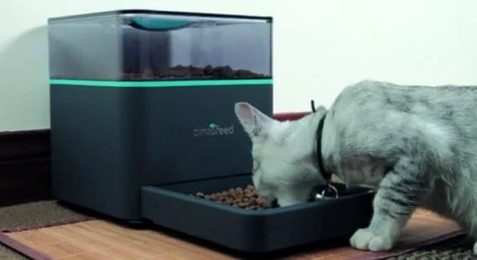

Slide 13
Статистика показывает, что система Умный дом позволяет сокращать расходы на энергоресурсы на 8-12%, управление освещением и электроснабжением сокращает потребление энергии на 3-5%. Продуманный алгоритм управления приводят к значительной экономии средств : до 30% от обычных расходов. Примерный срок окупаемости такого дома составляет 5 лет.

Slide 14
Источники
1.http://www.myshared.ru/slide/226149/
2.http://iddeas.ru/kachestvo-zhizni/dom-budushhego-kakim-emu-byt.html
3.https://yandex.ru/images/search?text=%D1%83%D0%BC%D0%BD%D1%8B%D0%B9%20%D0%B4%D0%BE%D0%BC&img_url=https%3A%2F%2Fds02.infourok.ru%2Fuploads%2Fex%2F0d7d%2F0002cc9c-68bd0de0%2Fimg11.jpg&pos=0&rpt=simage

Slide 15
СПАСИБО ЗА ВНИМАНИЕ

